Slide 1

Муниципальное бюджетное учреждение
«Дворец молодежи» городского округа город Октябрьский
Республики Башкортостан
ПРОЕКТ
«СПАСАТЕЛЬ»
Автор проекта: Абдулкаюмов Рустам Сергеевич

Slide 2
Основная цель проекта
Спасение людей и предупреждение чрезвычайных ситуаций в экстремальных условиях окружающей среды путем развития добровольчества и создание волонтёрского движения «Волонтер спасатель» в области предотвращения, помощи и спасения. Путем проведения образовательной программы лекций, мастер классов и период 20.08.2018 по 30.12.2020г.

Slide 3
ЗАДАЧИ ПРОЕКТА
Создание республиканского общественного поисково-спасательного отряда «Волонтер Спасатель» и его аттестация по видам аварийно-спасательных работ в соответствии с законодательством Российской Федерации.
Организация поэтапного обучения «Волонтеров Спасателей» для решения задач по предупреждению чрезвычайных ситуаций и проведению поисково-спасательных работ на территории муниципалитетов.

Slide 4
Формирование материально-технической основы республиканского поисково-спасательного отряда, в том числе с использованием инновационных технологий поиска и спасения, не входящих в нормы оснащенности профессиональных спасателей (квадракоптеры с тепловизором, поисково-спасательные маяки и т.п.).
Создание сайта республиканского общественного поисково-спасательного отряда «Волонтер Спасатель» для объединения добровольцев и координации их деятельности в области предотвращения и ликвидации чрезвычайных ситуаций, помощи пострадавшим.
Создание бесплатной уникальной образовательной программы для участников поисково-спасательного отряда «Волонтер Спасатель»

Slide 5
Срок реализации проекта
03.09.2018 – 30.12.2020 г.г.

Slide 6
Президент Российской Федерации и Правительство Республики Башкортостан прилагают максимальные усилия для личной безопасности населения Республики Башкортостан и её гостей. В городском округе г. Октябрьский и Туймазинском районе один профессиональный спасатель приходится на 261 кв. км территории. Крайне необходимы подготовленные «Волонтеры Спасатели», умеющие организовать поиски, транспортировку и оказать первую медицинскую помощь при наступлении чрезвычайной ситуации.

Slide 7
Мой проект предлагает создать НКО «Республиканский общественный поисково-спасательный отряд «Волонтер Спасатель» с аттестацией на проведение аварийно-спасательных работ в соответствии с законодательством РФ. Для формирования хорошо подготовленных поисковых групп и координаторов будут организованы курсы обучения «Волонтеров спасателей»: «Первая помощь»; «Первоначальная подготовка спасателя»; «Спасение в лесной местности» и «Спасение на акваториях».

Slide 8
Основные целевые группы, на которые направлен проект:
Молодёжь (от 14 до 35) «Волонтеры Спасатели» городского округа город Октябрьский Республика Башкортостан;
Молодёжь (от 14 до 35) «Волонтеры Спасатели»Туймазинского района Республика Башкортостан;
Всероссийское общественное движение «Волонтёры Победы»;
Лица, пострадавшие от катастроф и чрезвычайных ситуаций;

Slide 9
Методы реализации проекта
Подготовительный:
1. Регистрация Некоммерческой организации;
2. Утверждение проекта «Волонтер Спасатель»;
3. Заключение межведомственного договора с администрацией «городского округа г.Октябрьский Республики Башкортостан» о предоставлении помещения;
4. Заключение межведомственного договора с Муниципальным бюджетным учреждением «Дворец молодежи» городского округа город Октябрьский Республики Башкортостан;
4. Заключение межведомственного договора с Муниципальным бюджетным учреждением «Управление здравоохранения городского округа город Октябрьский Республики Башкортостан и Туймазинского района»;
5. Заключение межведомственного договора с Муниципальным Казённым Учреждением «Управление по Гражданской обороне чрезвычайных ситуаций городского округа город Октябрьский Республики Башкортостан и Туймазинского района»;
6. Заключение межведомственного договора с Министерством Чрезвычайных ситуаций городского округа город Октябрьский Республики Башкортостан и Туймазинского района;

Slide 10
7. Заключение межведомственного договора с Государственным бюджетным образовательным учреждением «Учебно-методический центр по гражданской обороне и чрезвычайным ситуациям Республики Башкортостан»;
8. Заключение межведомственного договора с отделом Министерства внутренних дел Российской Федерации городского округа город Октябрьский Республики Башкортостан и Туймазинского района;
9. Закупка материала для изучения материала теоретической части и практической работы;
10. Публикация в СМИ, размещение в социальных сетях и реклама о начале работы проекта «Волонтер Спасатель»;
11. Формирование преподавательского состава установка плана работы по программе обучения «Волонтеров Спасателей»;

Slide 11
Основной:
1. Практическая часть реализации проекта «Волонтёр Спасатель»;
2. Встреча с преподавательским составом;
3. Встреча с обучаемыми «Волонтерами», ведение в план работы и разделение по группам;
4. Изучение теоретических знаний по оказанию первой помощи;
5. Изучение теоретических знаний по первоначальной подготовки спасателя при «ДТП, суицидальный характер, оказание психологической помощи населению в случаевозникновения чрезвычайной ситуации»;
6. Изучение теоретических знаний по поисково-спасательной работе в лесной и городской местности;
7. Изучение теоретических знаний поспасению на акваториях при утоплении и наводнениях;
8. Изучение теоретических знаний поликвидации пожаров, стихийных бедствий и обрушения зданий;

Slide 12
9. Подведение итогов, допуск к практической части;
10. Отчисление не получивших допуск к практической части;
11. Празднование дня спасателя, мастер класс по оказанию доврачебной помощи;
12. Экскурсии в медицинские учреждения и службы спасения;
13. Изучение практической части совместной работы со службами Чрезвычайных ситуаций;
14. Получение допуска к совместной работе со службой Аварийно-спасательного отряда;
15. Получение допуска к совместной работе со службой скорой помощи;
16. Получение допуска к совместной работе со службой Министерство чрезвычайных ситуаций РФ;
17. Получение допуска к совместной работе со службами Министерства Внутренних дел РФ;

Slide 13
Заключительная часть:
1.Утверждение состава комиссии;
2. Работа комиссии по аттестации «Волонтеров Спасателей»;
3. Торжественное вручение книжки и удостоверения «Волонтеров Спасателей»;
4. Совместная работа со службами чрезвычайных ситуаций и Министерством внутренних дел.
5. Продолжительность проекта до 2020 года;

Slide 14
Ожидаемые результаты
Количественные показатели:
Более 360 человек вовлечены в социально-значимую деятельность.
Более 360 человек получат знания по оказанию первой помощи.
Более 70 человек получат знания по первоначальной подготовке спасателя «ДТП, суицидального характера, оказание психологической помощи населению в случае ЧС».
Более 70 человек получат знания по поисково-спасательной работе в лесной и городской местности.
Более 70 человек получат знания по спасению на акваториях при утоплении и наводнениях
Более 70 человек получат знания по ликвидации пожаров, стихийных бедствий и обрушения зданий.

Slide 15
Качественные показатели:
С созданием проекта «Волонтер Спасатель» ожидаются следующие качественные результаты:
Молодежь задействована в социально-значимой деятельности.
Будет создан материал для гражданского патриотического воспитания.
Популяризация проекта «Волонтер Спасатель» на региональном и федеральном уровнях.
Сформируются хорошо подготовленные поисково-спасательные группы из числа волонтеров.
Повысится информированность населения в области безопасности жизнедеятельности.
Результатом реализации проекта станет спасение людей, повышение выживаемости потерявшихся, снижение инвалидности в результате травм и обморожений.

Slide 16
Мультипликативность
Команда проекта по итогу успешной реализации проекта «Волонтер Спасатель» в готовности будет разрабатывать методические материалы для инициативных групп, волонтерских организаций с целью дальнейшей реализации проекта в муниципальных образовательных учреждениях Республики Башкортостан и федеральных округов.

Slide 17
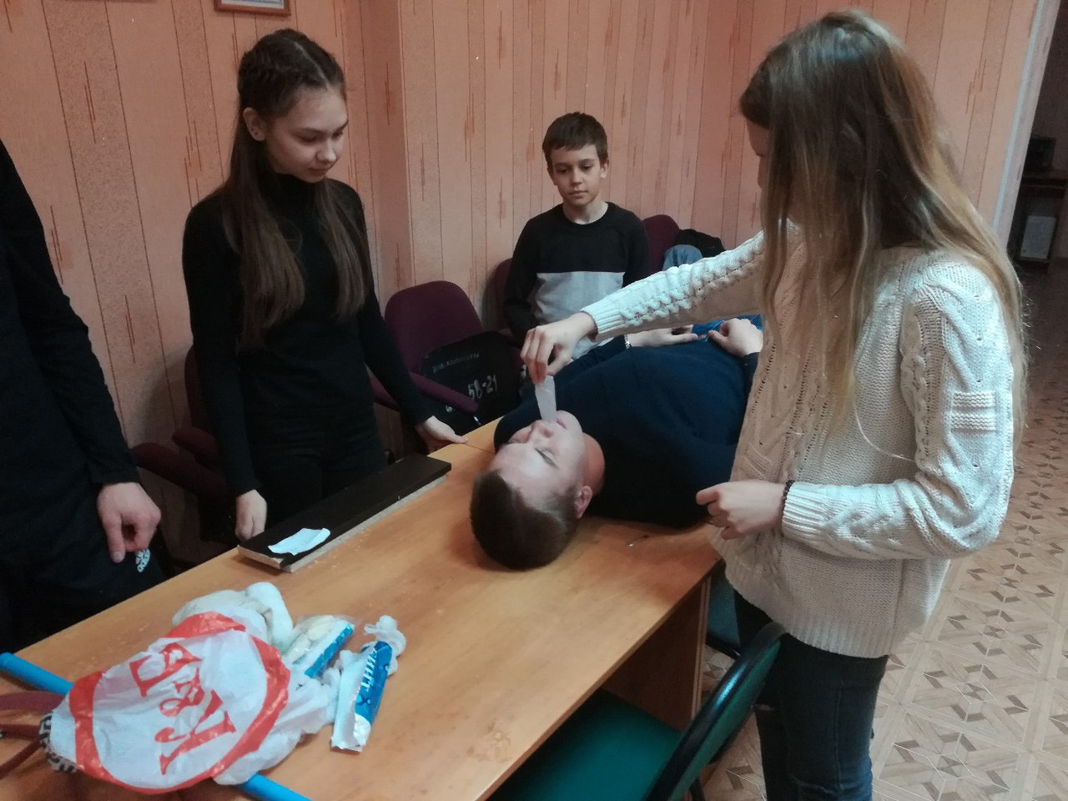
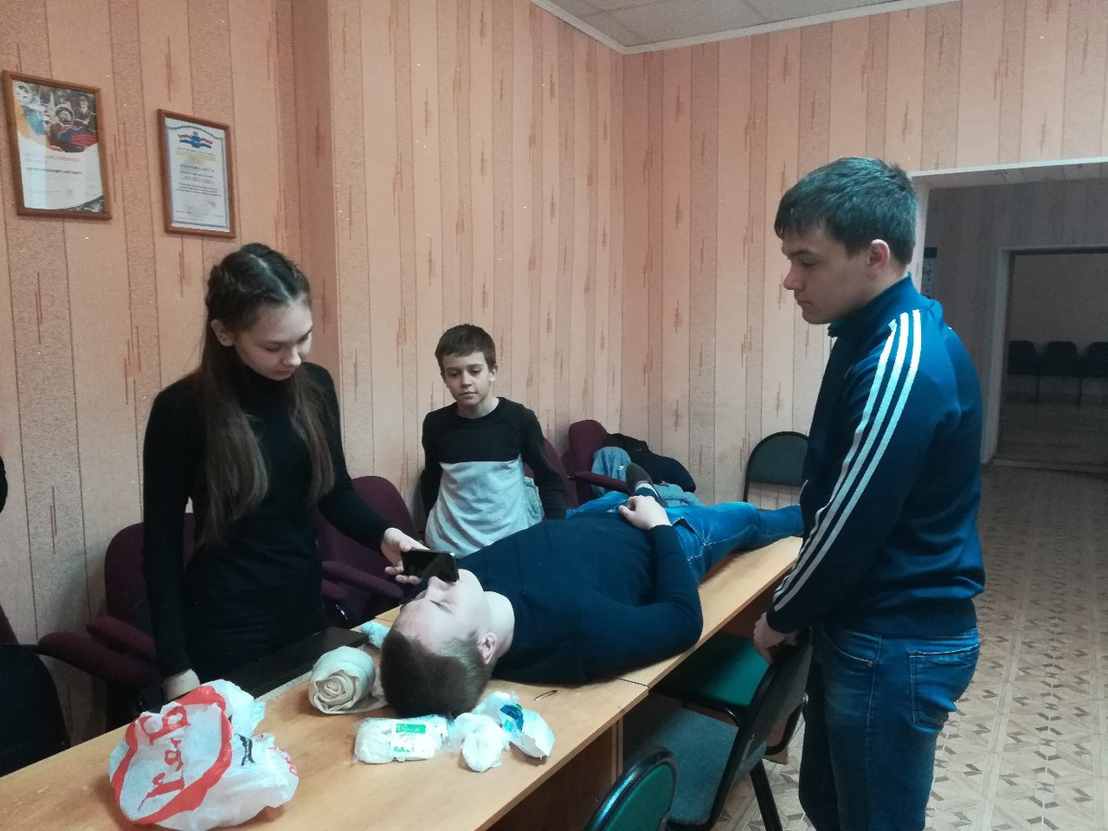

Slide 18
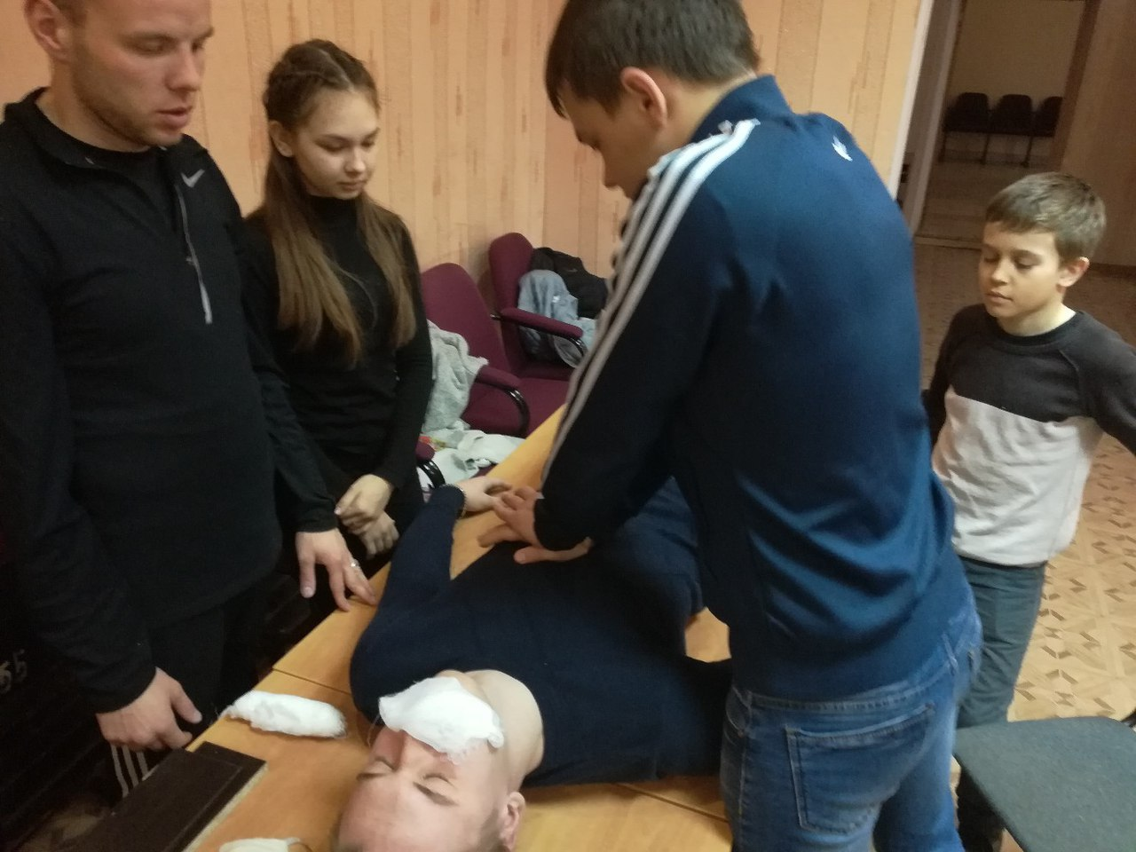
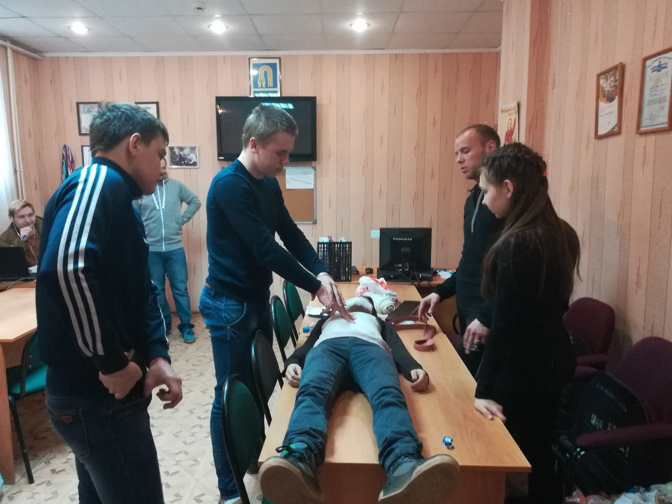

Slide 19
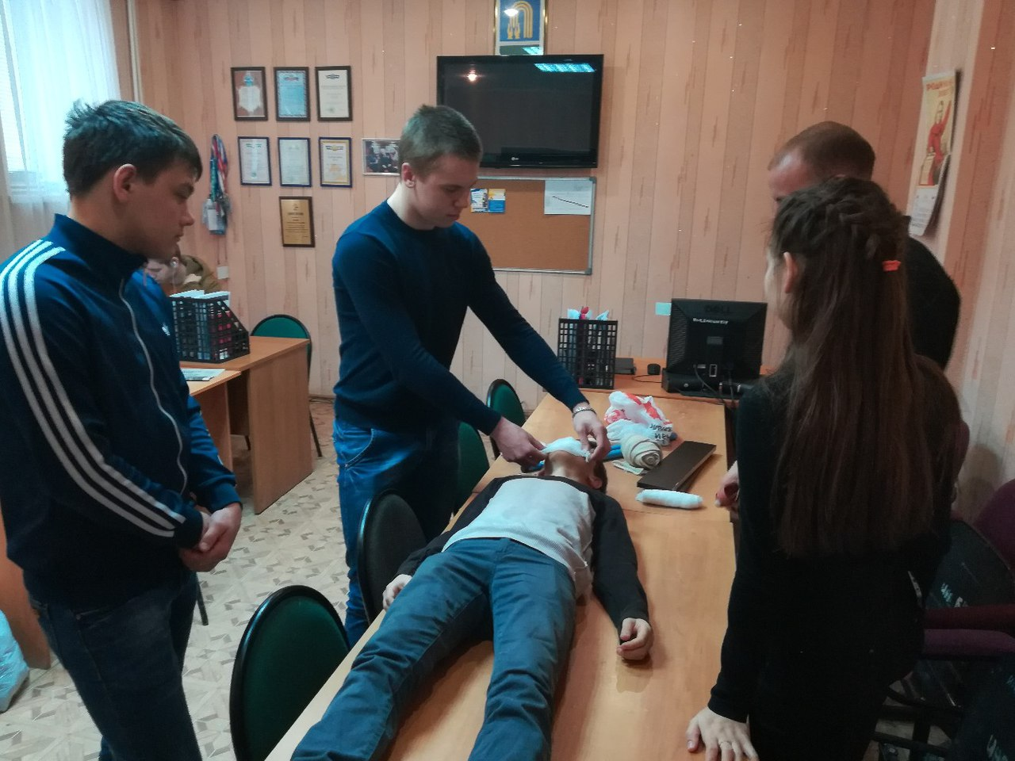
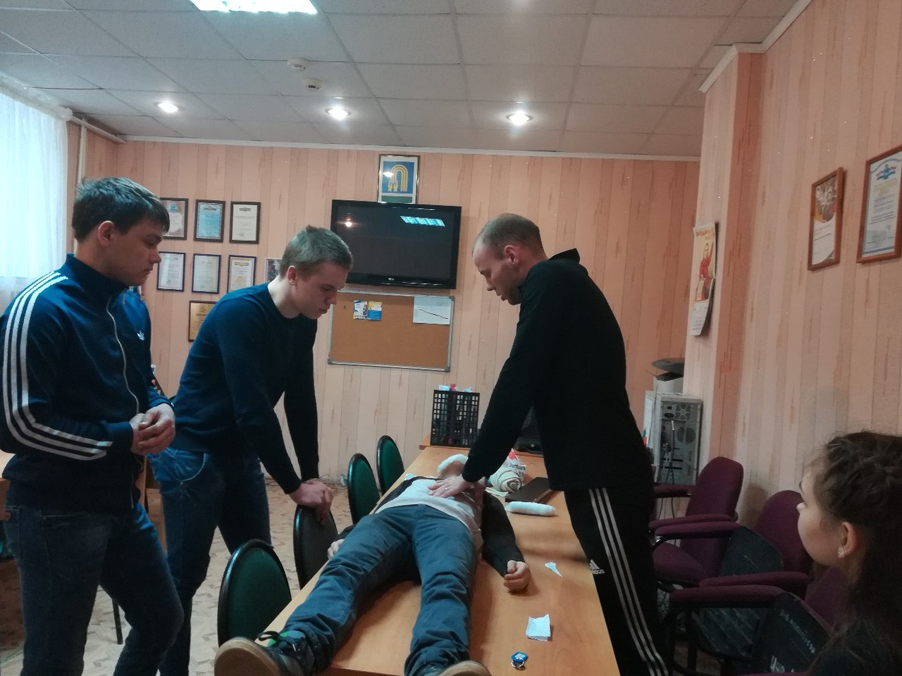

Slide 20
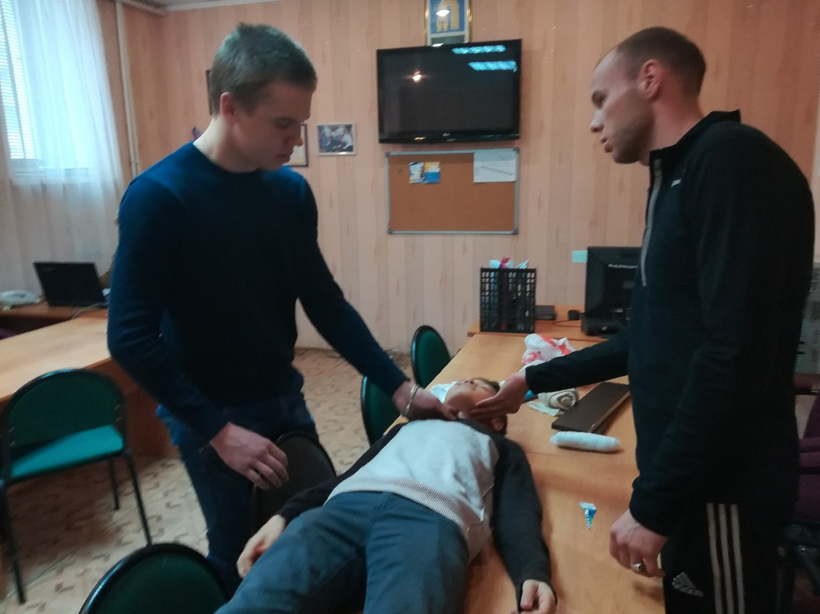
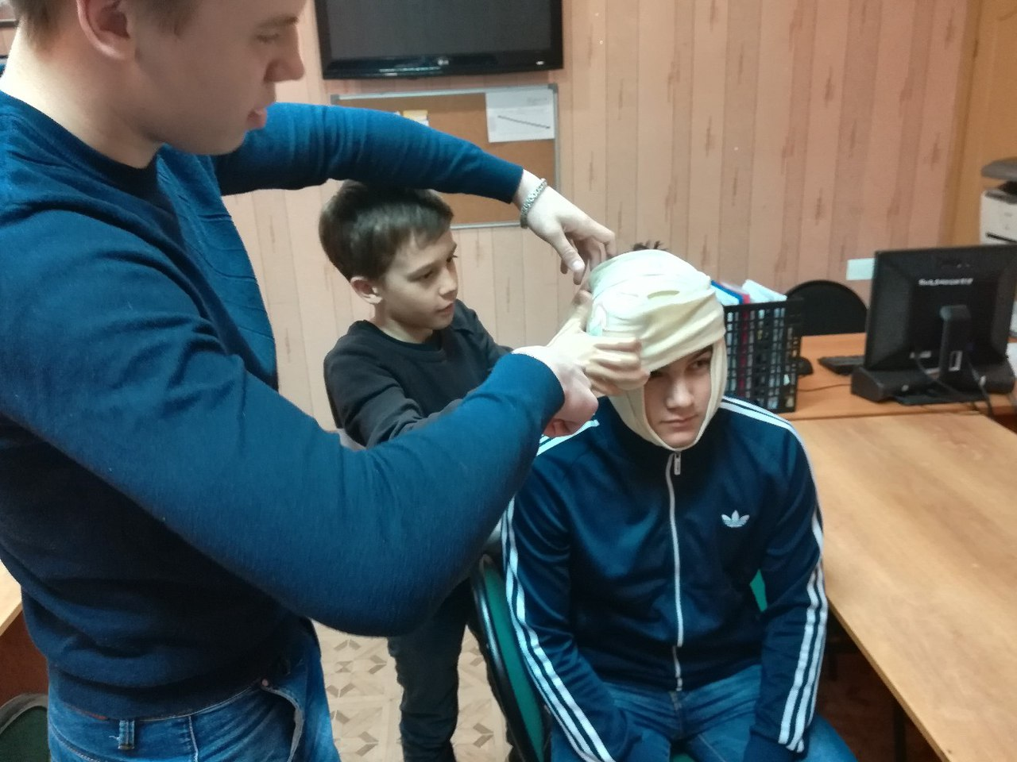

Slide 21
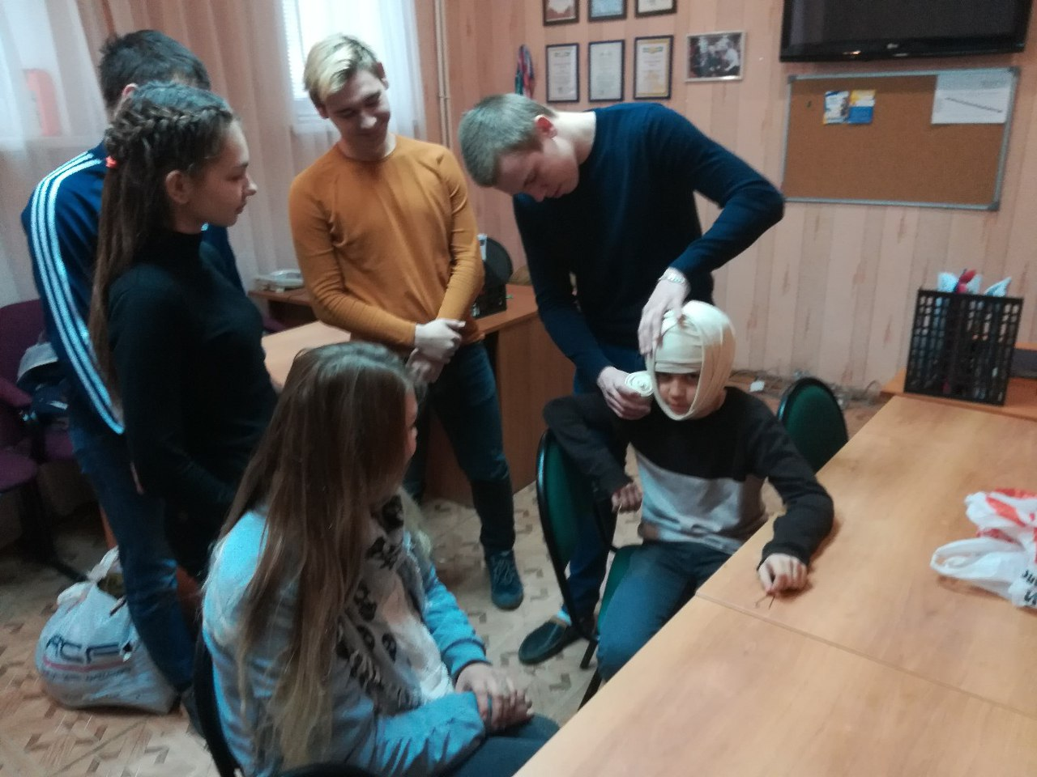
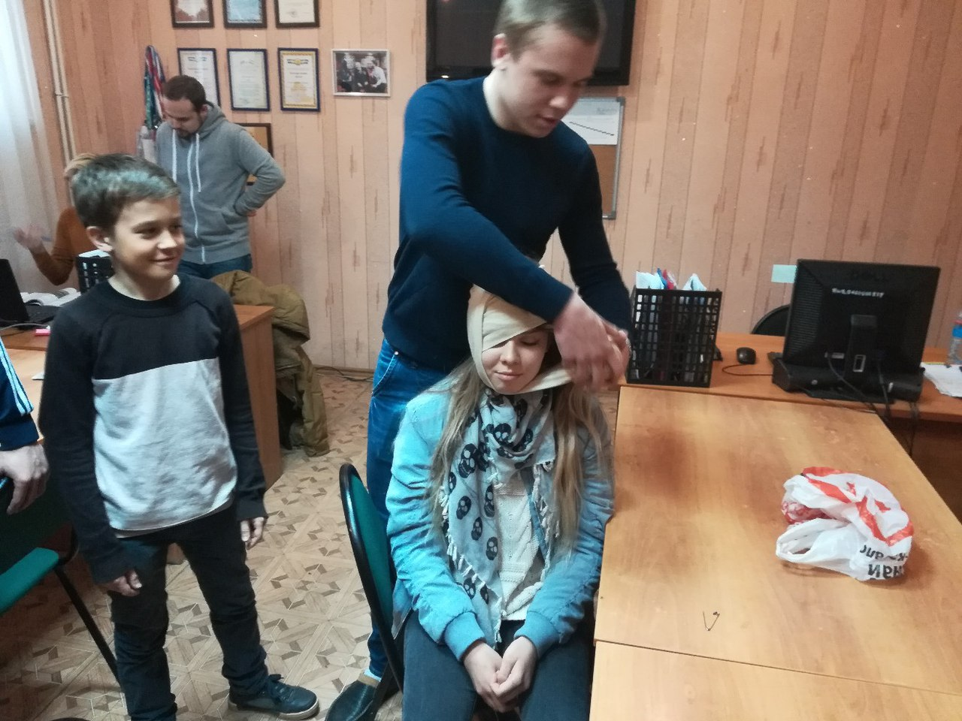

Slide 22
